Slide 1
Интерактивная игра
«Государственные символы России»

Slide 2
Игра предназначена для детей старшего дошкольного возраста. В игру может играть один ребёнок, небольшая подгруппа детей совместно со взрослым – педагогом или родителем.
Игру можно использовать:
для закрепления знаний детей на итоговом занятии «Государственные символы России»;
на праздниках нравственно-патриотической направленности;
квестах, КВН, викторинах;
можно рекомендовать родителям в целях обогащения знаний ребёнка о своей Родине.

Slide 3
Цель игры: закрепить знания детей о своей Родине, её государственных символах: флаге, гербе, гимне.
Задачи:
обобщение представлений детей о Родине, её символике;
развитие у детей кругозора и познавательного интереса;
воспитание любви, уважения, гордости, патриотических чувств к своей Родине, осознание себя частью великой страны.

Slide 4

Привет!
Давай знакомиться. Нас зовут Миша, Ваня и Маша. Мы очень дружные ребята и любим играть. Хочешь с нами поиграть? Наша игра о великой стране, любимой Родине, её символике. Мы приготовили для тебя интересные вопросы.
Наводи стрелочку на картинку левой клавишей мышки и находи правильный ответ. Если ответ правильный, то картинка останется на слайде, неправильный - исчезнет.
Не переживай. У тебя всё получится! Желаем успехов!

Slide 5
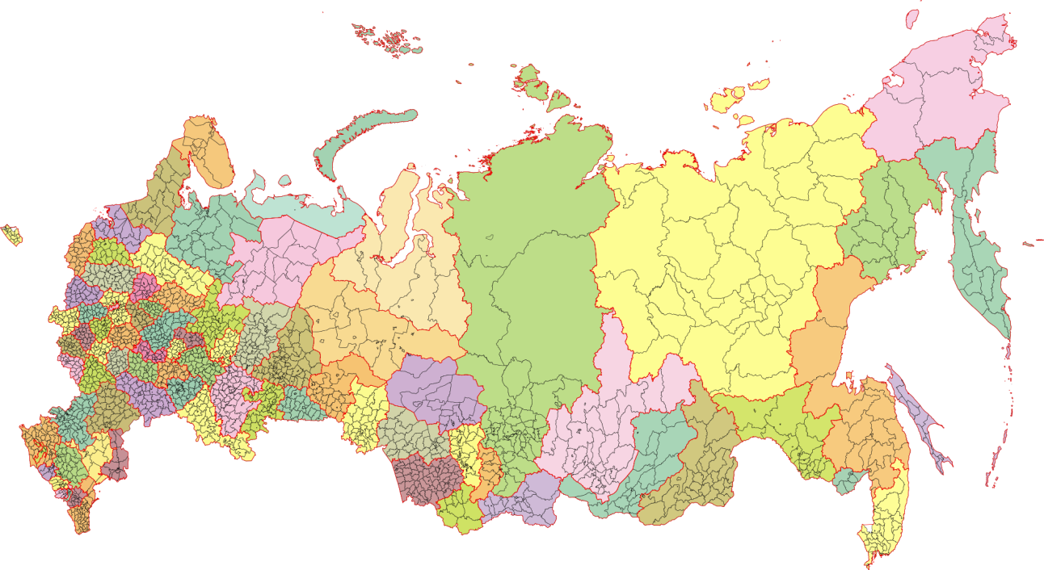

Перед тобой карта нашей страны.
Наша страна большая и многонациональная.
Вспомни, как она называется?
Прочти названия стран, выбери правильный ответ. Наводи стрелочку на слова левой клавишей мышки. Если ответ правильный, то название страны останется на слайде, если неправильный - исчезнет.
КИ-ТАЙ
-РОС-СИ-Я
МОН-ГО- ЛИ-Я

Slide 6
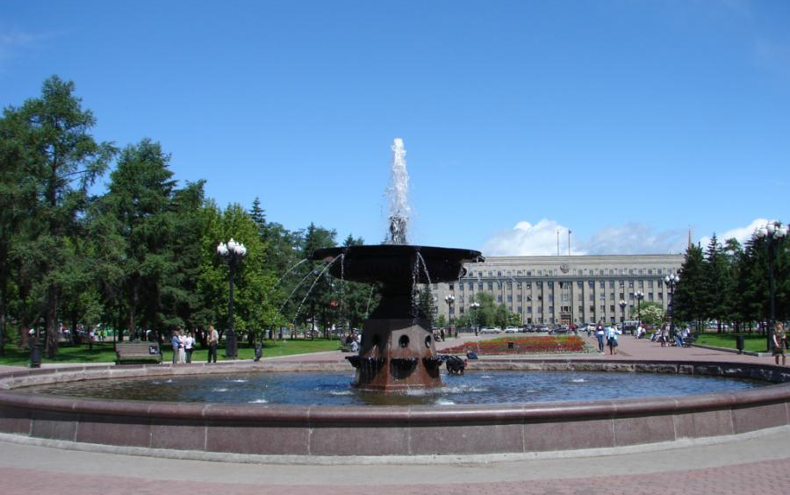
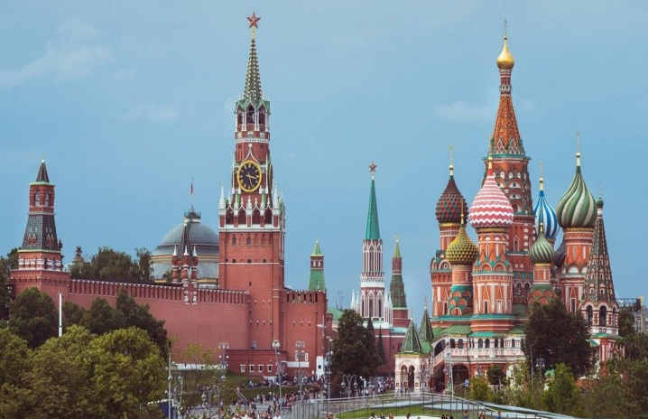

Как называется столица нашей Родины?
Выбери правильный ответ.
Наводи стрелочку на картинку левой клавишей мышки и находи правильный ответ. Если ответ правильный, то картинка останется на слайде, если неправильный - исчезнет.
Ир-кутск
Мос-ква

Slide 7
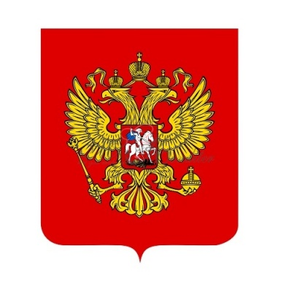

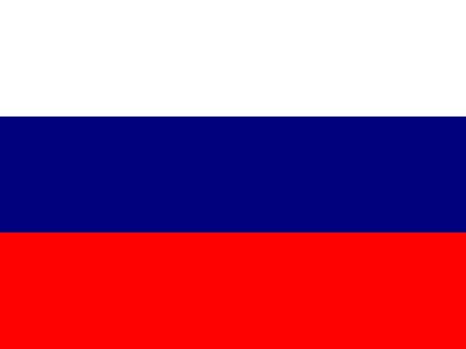

У каждой страны есть свои государственные символы.
Щёлкай левой клавишей мышки на пустое место и называй символ.

Slide 8
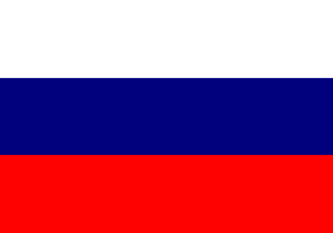
Вспомни в какие цвета окрашен флаг России? Наводи стрелочку на цветные капли левой клавишей мышки и находи правильный ответ. Если ответ правильный, то картинка останется на слайде, если неправильный - исчезнет. Потом проверь свои ответы.

Slide 9
Определи последовательность цветов у флага России.
Не торопись. Подумай.
Наводи стрелочку на картинку левой клавишей мышки и находи правильный ответ. Если ответ правильный, то картинка останется на слайде, если неправильный - исчезнет.

Slide 10
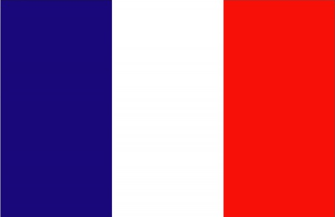
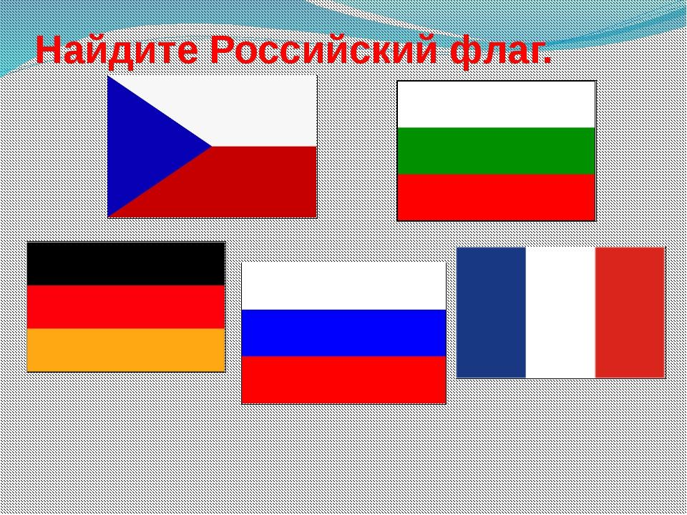

Перед тобой флаги разных стран.
Сможешь найти флаг России среди других?
Наводи стрелочку на картинку левой клавишей мышки и находи правильный ответ. Если ответ правильный, то картинка останется на слайде, если неправильный - исчезнет.

Slide 11


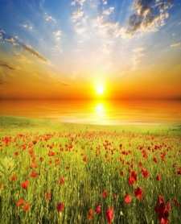

Давай вместе с тобой попробуем вспомнить стихотворение
В. Степанова о флаге России. Называй цвет и щёлкай левой клавишей мышки на пустое место после стрелки. Появится картинка, она поможет тебе вспомнить стихотворение.
Белый цвет – берёзка,
Синий – неба цвет.
Красная полоска –
Солнечный рассвет.

Slide 12
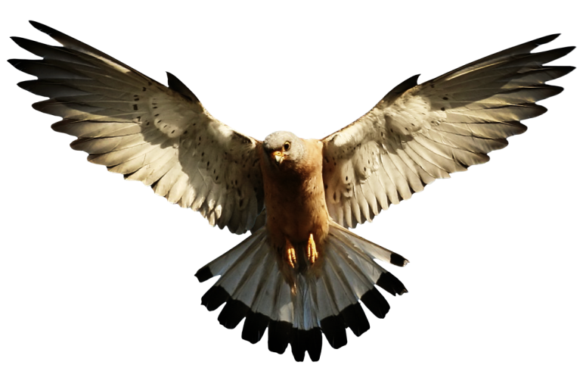
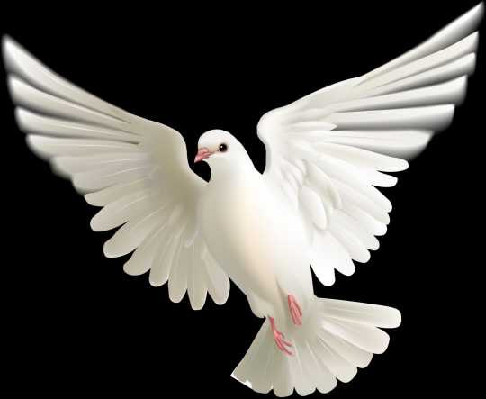
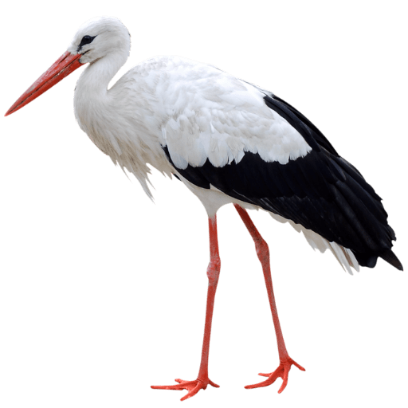
Вспомни, какая птица изображена на гербе России?
Наводи стрелочку на картинку левой клавишей мышки и находи правильный ответ. Если ответ правильный, то картинка останется на слайде, если неправильный - исчезнет.

Slide 13
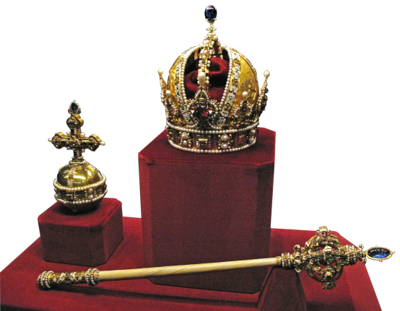

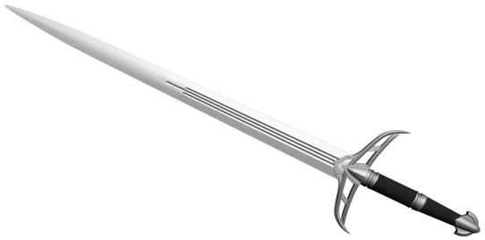
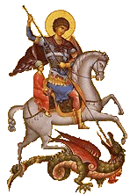

Выбери, что изображено на гербе России.
Нажимай левой клавишей мышки на картинку. Если ответ правильный картинка останется, если неправильный – пропадёт.
Потом убедись в правильности своих ответов.

Slide 14
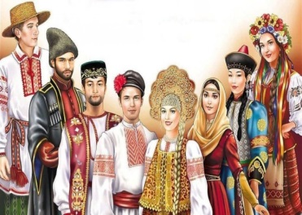
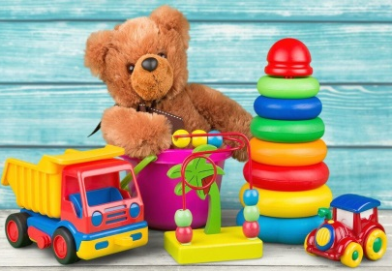
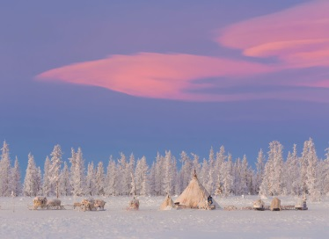
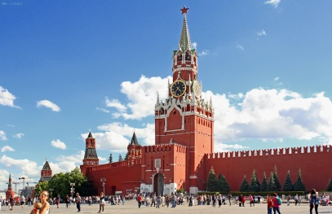

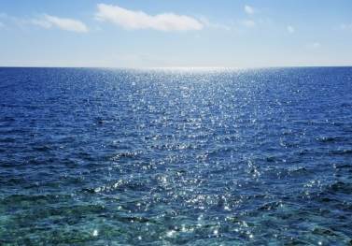
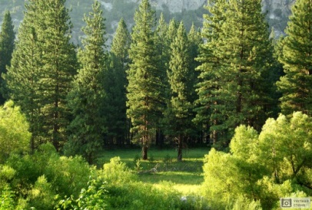
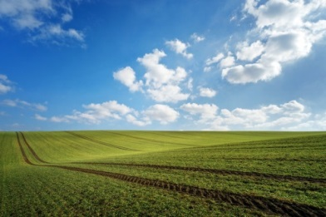
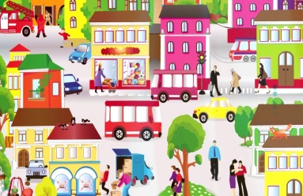

А сейчас мы предлагаем тебе послушать гимн России.
Слушай внимательно. О чём поётся в гимне России?
Наводи стрелочку на картинку левой клавишей мышки и находи правильный ответ. Если ответ правильный, то картинка останется на слайде, если неправильный - исчезнет.

Slide 15
Тебе понравилась игра?
Мы думаем, что игра помогла тебе вспомнить и закрепить знания о нашей Родине, о её государственных символах.
Предложи поиграть в эту игру своим друзьям и знакомым.
Если у них возникнут трудности, ты сможешь им помочь.
Вперёд навстречу знаниям!

